Slide 1
Проектная деятельность как средство формирования безопасного поведения на дороге у детей старшего дошкольного возраста.
Малиновская О.П.,
воспитатель МДОУ №10
с. Таврово

Slide 2
Проектная деятельность
Одной из эффективных форм воспитательно-образовательной работы с дошкольниками является проектная деятельность. Проектная деятельность дошкольников является уникальным средством обеспечения сотрудничества детей и взрослых, способом реализации личностно-ориентированного подхода к образованию.
Уникальность деятельности при работе по педагогической технологии заключается в свободном выборе форм работы с детьми (в том числе нетрадиционных), в использовании разнообразных методических и педагогических приемов, направленных не столько на развитие навыков работы с различными материалами, сколько на объединение общих усилий для достижения единой цели.

Slide 3
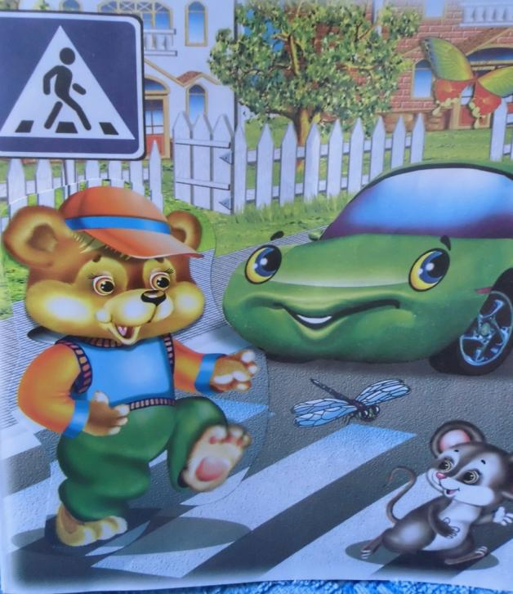
Проект «Будущий пешеход»
В нашем детском саду мы использовали проектную деятельность, как средство формирования у детей старшего дошкольного возраста навыков безопасного поведения на дороге. Реализуя данное направление работы, мы разработали проект «Будущий пешеход».

Slide 4
ПАСПОРТ ПРОЕКТА
Вид проекта: познавательно-игровой.
Образовательная область: «Безопасность».
Продолжительность проекта: в течение года.
Участники проекта:
дети старшего дошкольного возраста;
родители воспитанников;
воспитатели групп;
старший воспитатель;
музыкальный руководитель;
инструктор по физическому воспитанию;
инспектор ГИБДД.

Slide 5
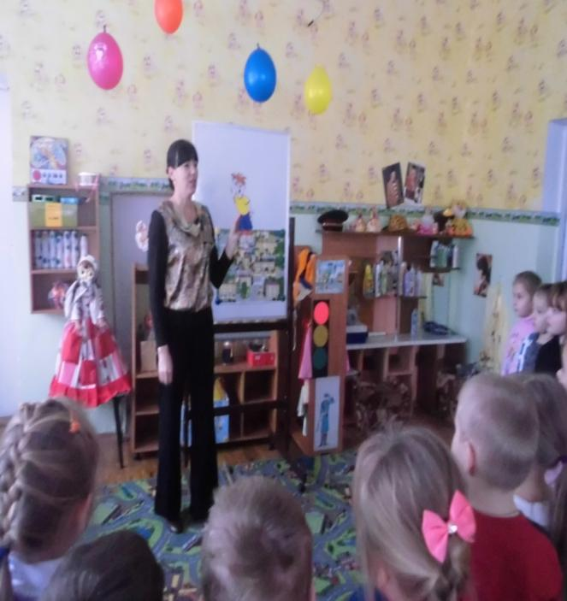
Цель проекта:
Систематизировать, углубить, обобщить личный опыт ребенка в вопросах безопасного поведения на дороге в качестве пешехода и пассажира транспортного средства.
Создать условия для усвоения и закрепления знаний детей и их родителей навыков безопасного поведения на дороге.

Slide 6
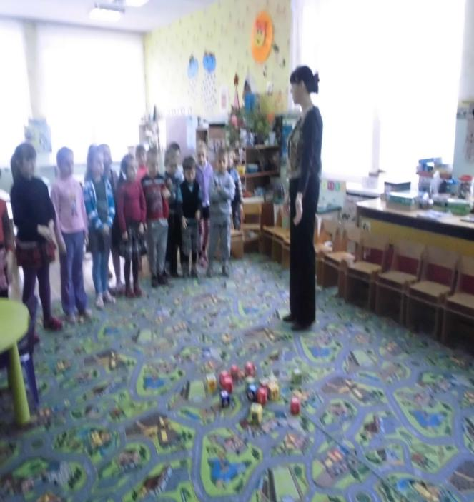
Задачи проекта:
Закрепление знаний у детей о правилах безопасного поведения на дороге в качестве пешехода и пассажира транспортного средства;
Закрепление знаний о безопасном поведении на дороге, улице. Расширение знаний о светофоре, который регулирует движение на дороге.
Ознакомление детей с дорожными знаками: «Пешеходный переход», «Въезд запрещен», «Осторожно, дети», «Остановка общественного транспорта», «Подземный пешеходный переход», «Больница».

Slide 7
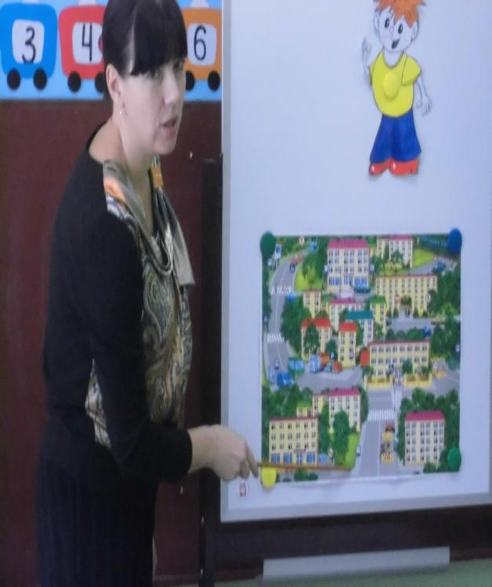
Этапы реализации проекта:
Подготовительный.
Анализ семейного воспитания по данному вопросу (индивидуальные беседы и анкетирование родителей).
Уточнение представлений детей о правилах поведения на дороге, т.е. их личный опыт, на который можно опереться (проведение диагностики).
Изучение методической литературы по вопросам формирования безопасного поведения на дороге у детей старшего дошкольного возраста.
Постановка целей и задач, определение методов и приемов.
Составление перспективного плана.
Подготовка оборудования и материалов.
Составление конспектов НОД по разделам программы.
Разработка игр по теме.
Рекомендации для родителей.

Slide 8
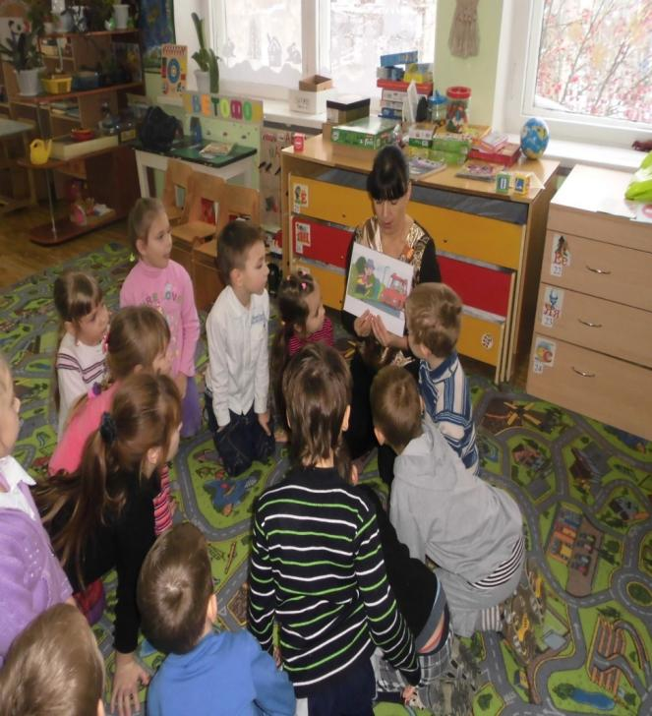
Организационный
Обучая детей правилам безопасного поведения на дорогах, необходимо использовать все доступные формы и методы работы.
В играх, развлечениях, соревнованиях, конкурсах, закрепляются знания детей, дети учатся основным правилам поведения пешехода, знакомятся с дорожными знаками, прививается осмотрительность и внимание на улице, запоминают важные и полезные правила поведения на дороге.
Для повышения ответственности за соблюдением детьми правил дорожного движения с родителями также должна проводиться определенная работа: ежедневные беседы, рекомендации, советы, анкетирование, заседания «круглого стола», диспуты, совместные с детьми игры, изготовление атрибутов.

Slide 9
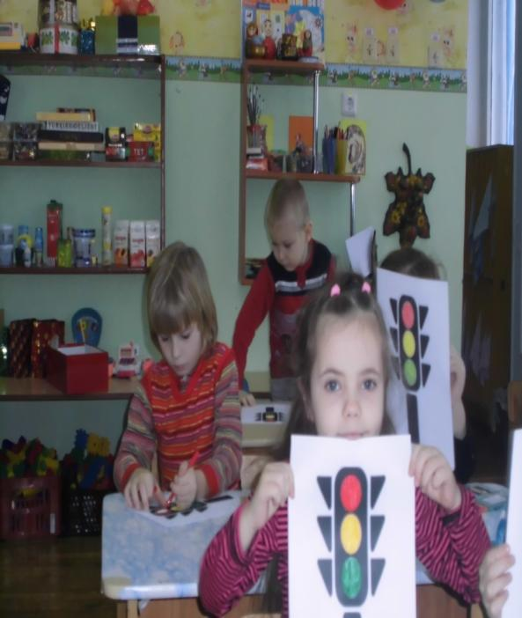
Завершающий
Систематизация практического материала (конспекты НОД, макет «Проезжая часть», игротека «Зеленый огонек» (настольные, подвижные и дидактические игры), мастерская «Умелые руки Светофора», детская библиотека «В гостях у светофора», сюжетные картинки дорожных ситуаций, плакаты, фотографии НОД).
Педагогический анализ сформированности навыков безопасного поведения на дороге у старших дошкольников.
Отзывы родителей.
Участие родителей в совместном изготовлении атрибутов для сюжетно-ролевых игр «Водители и пешеходы», «Перекресток», альбомов «Опасное поведение на дороге», в котором изображены минусы в поведении и может произойти беда, и «Безопасное поведение на дороге», где изображены плюсы безопасного поведения на дороге.

Slide 10
Месяц | Образовательные | НОД | Игры | Целевые прогулки | Беседы. Чтение худ.лит-ры | Досуг | Работа с родителями
Сентябрь | «Безопасность», «Познание», «Чтение художественной литературы», «Физическая культура», | «Правила движения транспорта» Цель: закрепить представле-ние о различных видах транспорта, понятия об обществен-ном транспорте, правилах пользования им и поведения в нем. Конструиро-вание «Автобус». | Д,и:«Автомобиль», «Мы - шоферы», «Сложи автомобиль», «Транспорт» (пазлы). Строительная: «Улица с автобусными остановками». П.и: «Разные машины», «Цветные автомобили». Цель: совершенствовать умения детей ориентироваться в пространстве. Развивать слуховое восприятие. Игра-фантазия: «На чем я путешествую». Цель: совершенствовать умения детей различать специальный транспорт по внешнему виду. Сюжетно-ролевая: «Гараж» Цель: Закрепить понятие «транспорт», упражнять в классификации средств передвижения (легковой и грузовой транспорт). | К проезжей части: «Транспорт на нашей улице». Цель: Обратить внимание детей, что на улице можно увидеть разные автомобили (легковые, грузовые, спец.назначения). Каждый водитель должен внимательно следить за движущимся транспортом, сигналами светофора, дорожными знаками. | Беседы: «Знаете ли вы машины?», «Автомо-биль будущего». М. Ильин, Е. Сигал «Машины на нашей улице». Я. Пишумов «Машины»И.Серяков «Машина, которую рисовать научили» | «В страну загадок», решение крос-сворда | Папка-передвиж-ка «Дорожно-транспорт-ный травма-тизм». Анкетиро-вание «Я и мой ребенок на улицах города».

Slide 11
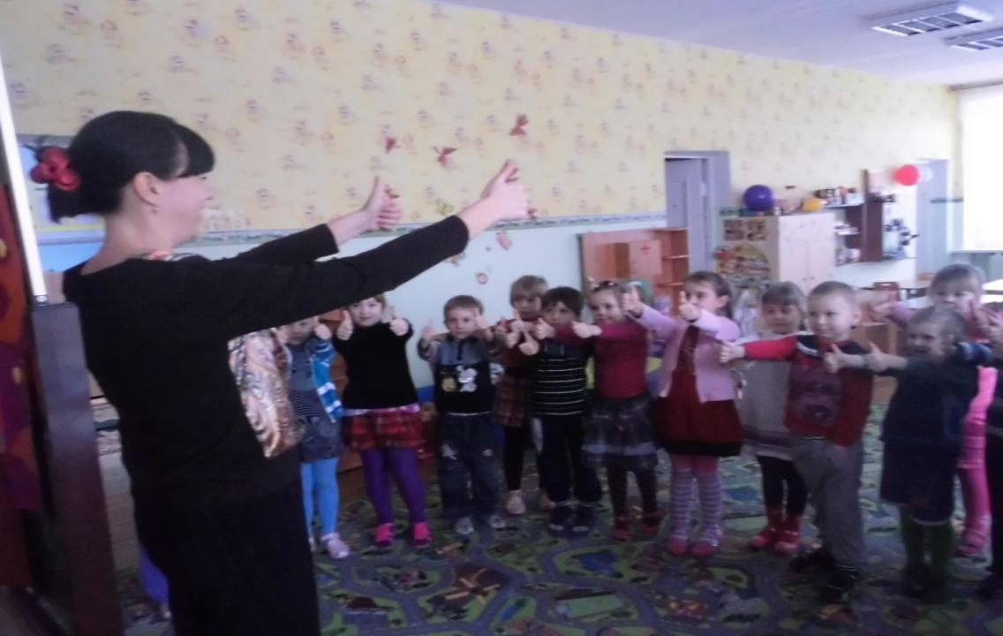
Спасибо за внимание!

